Slide 1






PROJECT MANAGER

Slide 2

Xây dựng web truyền thông quảng cáo nhà thông minh
Mục tiêu
Phu trach: CNTTK21H
Thoi gian: 1 tuan

Slide 3
Chức năng chính
1
Quản lý bài viết
2
Tìm kiếm theo từ khóa
3
Phân loại bài viết theo chủ đề và tags

Slide 4
Phi chức năng
1
Payload <3s
2
Chịu tải 1 triệu người dùng

Slide 5

Yếu tố | Ý nghĩa | Ứng dụng trong dự án
S | Specific (Cụ thể) | Mục tiêu: Hoàn thành website truyền thông về nhà thông minh có CMS, hiển thị responsive, SEO tốt
M | Measurable (Đo lường được) | Ví dụ: Page load <3s, hiển thị tốt trên mobile, đạt 1 triệu view cùng lúc
A | Achievable (Có thể đạt được) | Phạm vi trong 7 ngày, phân chia nhóm rõ ràng
R | Relevant (Phù hợp mục tiêu tổng thể) | Phù hợp mục tiêu truyền thông, hỗ trợ người dùng mua sắm thông minh
T | Time-bound (Có giới hạn thời gian) | Hoàn thành trong 1 tuần
SMART
Có thể

Slide 6
Yếu tố | Phân tích cụ thể trong dự án web | Ứng dụng trong dự án
S (Strengths) – Điểm mạnh | Giao diện mobile-first tốt, team đủ vai trò, nội dung có định hướng rõ | Mục tiêu: Hoàn thành website truyền thông về nhà thông minh có CMS, hiển thị responsive, SEO tốt
W (Weaknesses) – Điểm yếu | Thời gian gấp (1 tuần), chưa có dữ liệu thực tế nhiều | Ví dụ: Page load <3s, hiển thị tốt trên mobile, đạt 1 triệu view cùng lúc
O (Opportunities) – Cơ hội | Thị trường nhà thông minh đang tăng trưởng, nhu cầu nội dung chất lượng cao cao | Phạm vi trong 7 ngày, phân chia nhóm rõ ràng
T (Threats) – Thách thức | Cạnh tranh từ các nền tảng lớn (Facebook, YouTube review), áp lực hiệu năng cao (1 triệu lượt xem) | Phù hợp mục tiêu truyền thông, hỗ trợ người dùng mua sắm thông minh
T | Time-bound (Có giới hạn thời gian) | Hoàn thành trong 1 tuần
SWOT

Slide 7
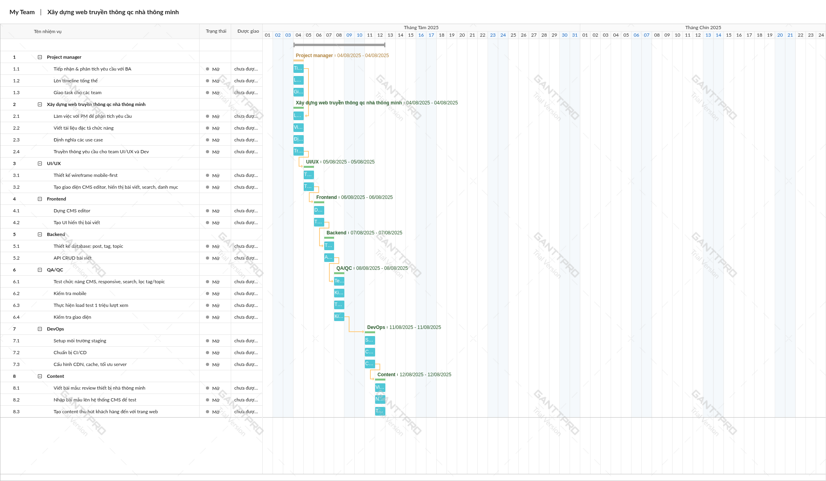

Slide 8
Chi phí
Vị trí | Lương tối thiểu (triệu) | Lương tối đa (triệu) | Lương trung bình (triệu)
Back End | 8 | 15 | 11,5
Front End | 12 | 20 | 16,0
Business Analyst | 15 | 20 | 17,5
Content Creator | 8 | 15 | 11,5
DevOps | 12 | 25 | 18,5
Project Manager | 10 | 20 | 15,0
QA/QC | 7 | 10 | 8,5
SEO | 8 | 15 | 11,5
UX/UI | 10 | 25 | 17,5

Slide 9
Chi phí
Vị trí | Lương/tháng (triệu/người) | Số người | Tổng chi phí (triệu/tháng)
Back End | 115 | 5 | 57,5
Front End | 160 | 5 | 80,0
Business Analyst (BA) | 175 | 5 | 87,5
Content Creator | 115 | 5 | 57,5
DevOps | 185 | 5 | 92,5
Project Manager (PM) | 150 | 5 | 75,0
QA/QC | 85 | 5 | 42,5
SEO | 115 | 5 | 57,5
UX/UI Designer | 175 | 5 | 87,5

Slide 10


Chi phí
Tổng
1 dự án
Số dự án
637.5 triệu
64 - 213 dự án/tháng
3-10/ ngày
3 - 10 triệu VNĐ

Slide 11
Chi phí

Slide 12
Chi phí
Chi phí 1-3 triệu

Slide 13

Từ yêu cầu bài của khách hàng và lương cho nhân viên
Tính toán được chi phí dự kiến là từ 5-7 triệu cho dự án

Slide 14

Thank You
Presented by
Borcelle Group

